Slide 1

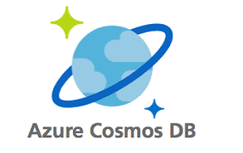
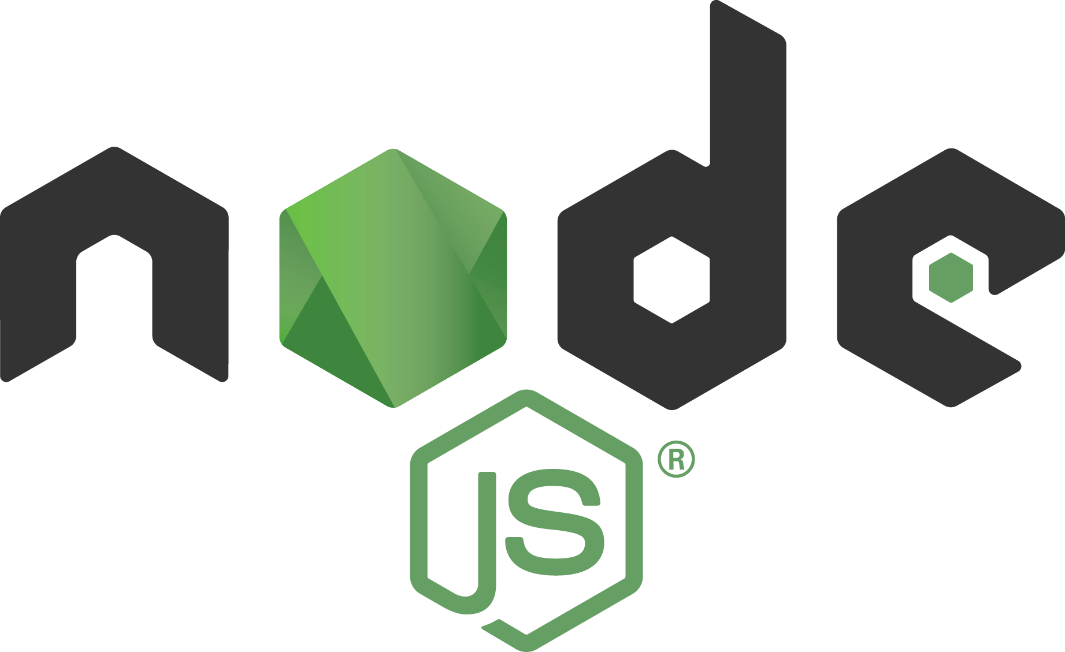
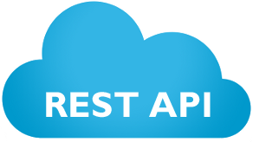

Introdução á criação de api node utilizando Azure CosmosDB
Por: Fernando Antunes (FullStack Developer FC Nuvem)

Slide 2

Objetivo do treinamento:
Apresentar o cosmosDB
Criar um banco de dados cosmos
Conectar uma aplicação NodeJS
Realizar algumas tarefas

Slide 3

Para quem se destina esse treinamento
Afiliados interessados nas tecnologias Azure.
Desenvolvedores em busca de recursos escaláveis para suas aplicações.
Estudantes de tecnologias
Startupeiros (empreendedores de startup)

Slide 4

Ao final do Treinamento estará apto:
Criar um banco de dados totalmente funcional CosmosDB
Conectar com sua aplicação independente de linguagem.
Realizar tarefas com cosmosDB
Vamos Começar ...

Slide 5

Dialogo comum:
CEO: Precisamos de um banco de dados robusto,
Performático, escalável, de fácil gerencia, pronto para testes e...
Hmmmmmm para daqui 2 horas. O cliente está em cima.

Slide 6

Provisionar um servidor (Local ou virtual)
Instalar o Banco de Dados
Configurar Permissões
Configurar redundância
Configurar Firewall
Verificar latência
Configurar Backup

Slide 7
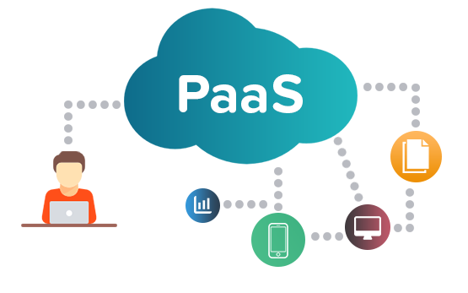


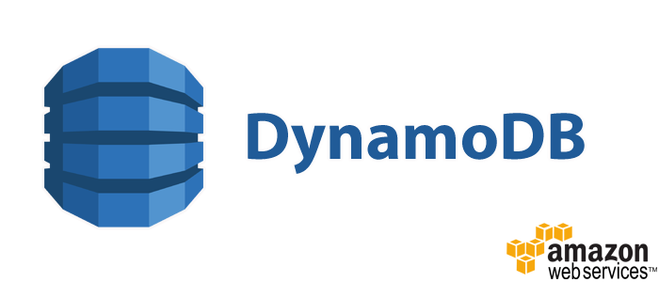
PaaS (Plataforma como serviço) é um ambiente de desenvolvimento e implantação completo na nuvem, com recursos que permitem a você fornecer tudo, de aplicativos simples baseados em nuvem a sofisticados aplicativos empresariais habilitados para a nuvem

Slide 8
O Azure Cosmos DB é o serviço de banco de dados multimodelo distribuído globalmente da Microsoft
NoSQL
Totalmente escalável
Distribuição global
Administração facilitada
Compatíveis com diversos drives

Slide 9
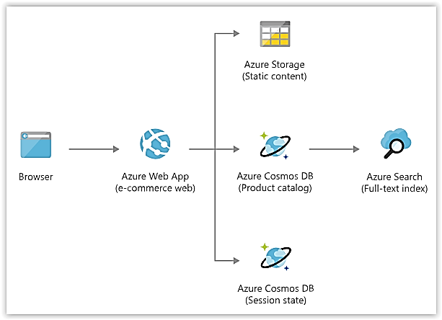

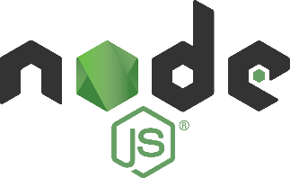

Projeto Proposto
Sistema de estoque
Cadastrar item
Listar itens
Atualizar item
Deletar item

Slide 10

Application Programming Interface
Request (pedido)
Response (resposta)
API – http://localhost:3000/itens
App.js
Conexão
Rotas
Repositorio
<Create>
<Find>
<Update>
<Delete>
Controllers
Moongose
Model

Slide 11


https://www.linkedin.com/in/fernando-antunes-92114299/
https://github.com/fernandoaferreira
Fernando.ferreira@fcamara.com.br
Valeu, até a próxima...

